Slide 1
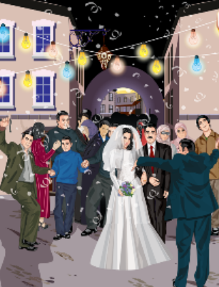
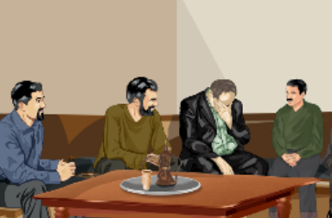
Occasions (2)
المناسبات
Dr. Ehab Atta

Slide 2
المُنَاسَبَات
سَعِيدَة
حَزيِنَة
عِيد الأَضْحَى
حَفْلَة التَّخَرُّج
حَفْلَة الزَّوَاج
عِيد الفِطْر
المَرَض
الوَفَاة

Slide 3
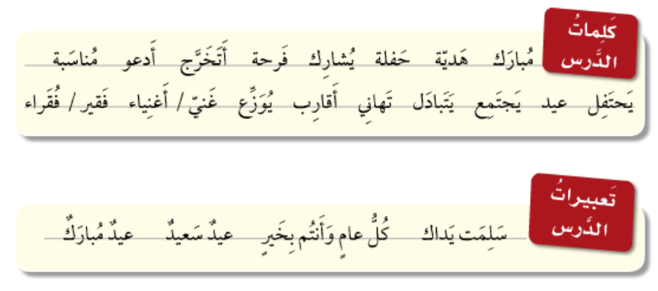

Slide 4
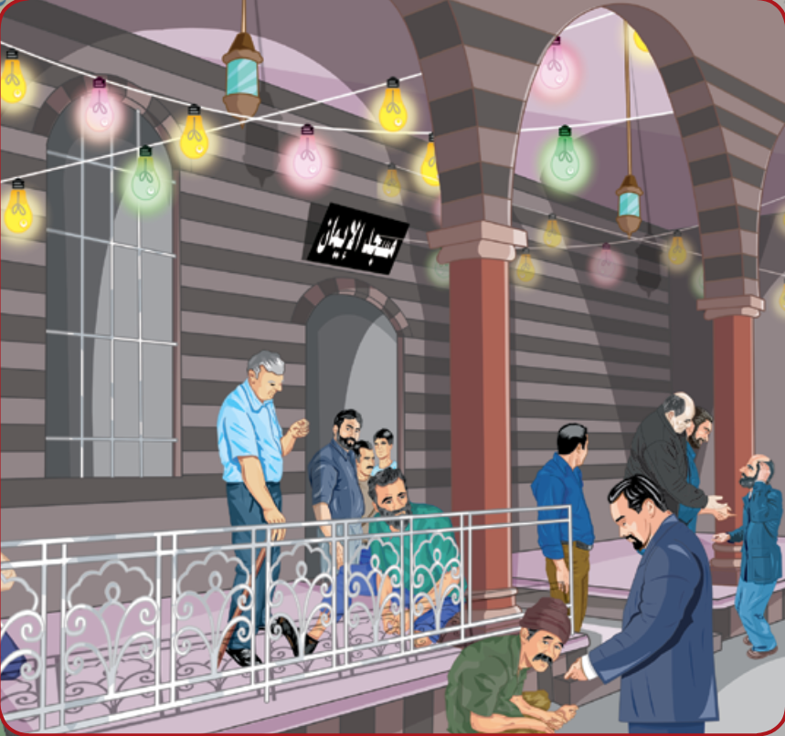
النَّصُّ الثَّاني
يَوْمُ العِيد

Slide 5
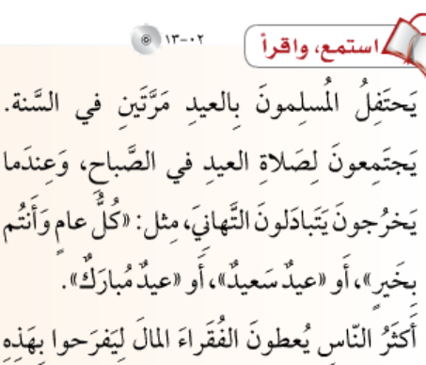
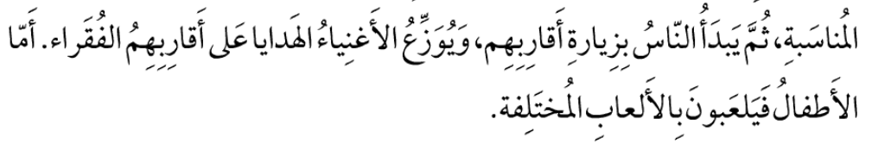

Slide 6
هُمْ يَجْتَمِعُونَ لِصَلَاةِ العِيدِ فِي الصَّبَاح
وَعِنْدَمَا يَخْرُجُونَ يَتَبَادَلُونَ التَّهَانِيَ، مِثْل:
يَحْتَفِلُ المُسْلِمُونَ بِالعِيدِ مَرَّتَيْنِ فِي السَّنَة

Slide 7
أَوْ "عِيدٌ سَعِيد"
أَوْ "عِيدٌ مُبَارَك".
"كُلُّ عَامٍ وَأَنْتُمْ بِخَيْر"

Slide 8
ثُمَّ يَبْدَأُ النَّاسُ بِزِيَارَةِ أَقَارِبِهِمْ وَيُوَزِّعُ الأَغْنِيَاءَ الهَدَايَا عَلَى أَقِارِبِهِم الفُقَرَاء
أَمَّا الأَطْفَالُ فَيَلْعَبُونَ بِالأَلْعَاب المُخْتَلِفَة
أَكْثَرُ النَّاسِ يُعْطُونَ الفُقَرَاءَ المَالَ لِيَفْرَحُوا بِهَذِهِ المُنَاسَبَة

Slide 9
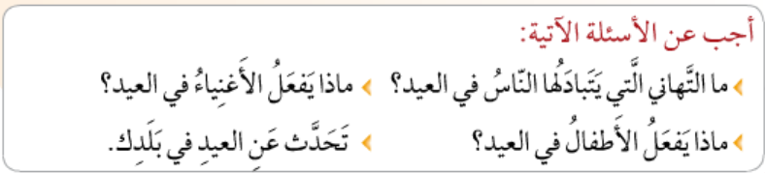

Slide 10
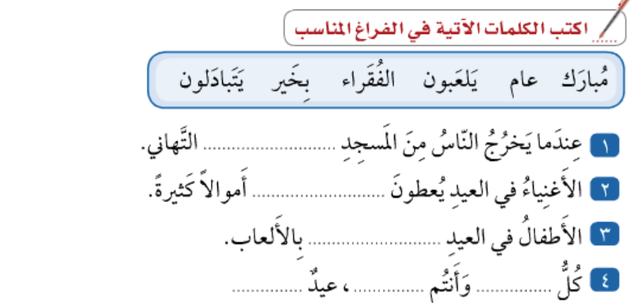

Slide 11


